Slide 1


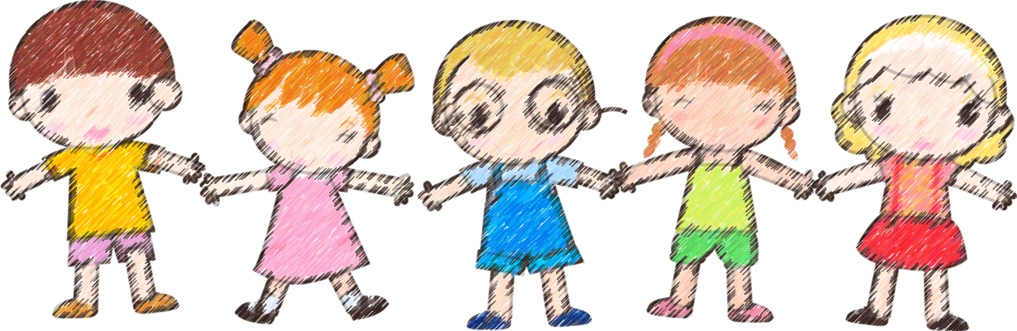

ĐẠO ĐỨC

Slide 2





CONTENTS
KHỞI ĐỘNG

Slide 3



Hoa nở, hoa tàn,
hoa rung rinh trước gió

Slide 4
CONTENTS
KHÁM PHÁ

Slide 5


Hoạt động 1:
Đọc bài thơ “Bạn Cáo” và trả lời câu hỏi

Slide 6

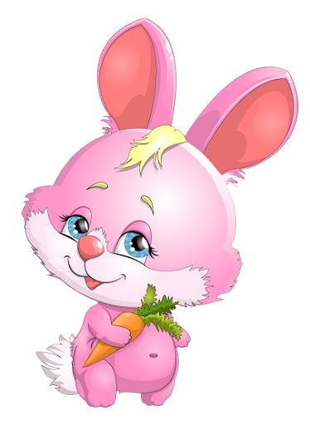
Bạn Cáo
Một hôm Cáo rủ Thỏ
Đến nhà bạn Sóc chơi
Thấy có quyển truyện đẹp
Cáo rủ đọc cho vui.
Cáo đọc nhanh hơn bạn
Chẳng chịu đợi tí gì
Cứ lật trang liên tục
Rách cả truyện. Phiền ghê!
Thấy mẹ Sóc đi tới
Cáo vội vã nói rằng:
Cô ơi, do bạn Thỏ
Lật ẩu, rách cả trang.

Slide 7


Câu hỏi thảo luận nhóm bàn:
a. Chuyện gì xảy ra khi bạn Cáo và bạn Thỏ đang đọc truyện?
b. Bạn Cáo đã làm gì sau khi làm rách quyển truyện?
c. Em có đồng tình với việc làm của bạn Cáo không? Vì sao?
Nhận xét, đánh giá theo tiêu chí:
+ Nêu câu hỏi : to, rõ ràng
+ Trả lời : rõ ràng, hợp lí
+ Thái độ làm việc nhóm: Tập trung, nghiêm túc

Slide 8
BẠN CÁO
Một hôm Cáo rủ Thỏ
Đến nhà bạn Sóc chơi
Thấy có quyển truyện đẹp
Cáo rủ đọc cho vui
Cáo đọc nhanh hơn bạn
Chẳng chịu đợi tí gì
Cứ lật trang liên tục
Rách cả truyện. Phiền ghê!
Thấy mẹ Sóc đi tới
Cáo vội vã nói rằng:
Cô ơi, do bạn Thỏ
Lật ẩu, rách cả trang!
Thỏ nghe Cáo nói vậy
Trong lòng buồn làm sao
Vì có một cậu bạn
Không trung thực chút nào.

Slide 9
ĐẠO ĐỨC
BÀI 4: NHẬN LỖI VÀ SỬA LỖI (T1)

Slide 10

Hoạt động 2 :
Tìm hiểu lời nói,
việc làm thể hiện việc nhận lỗi và sửa lỗi

Slide 11

a. Nếu em là bạn Cáo trong tình huống trên, em sẽ làm gì? b. Bạn Cáo nên nhận lỗi, sửa lỗi như thế nào?
?
Bạn tha lỗi cho mình được không?
Mình sẽ dán lại quyển truyện cho bạn nhé!

Slide 12
a. Nếu em là bạn Cáo trong tình huống trên, em sẽ làm gì?

Slide 13
Bài tập 2: Nếu là bạn Cáo, em sẽ nói gì và làm gì để nhận lỗi và sửa lỗi?
A . Mình xin lỗi Thỏ vì đã đổ lỗi cho cậu..
A
B. Bạn Thỏ đã làm rách quyển truyện đấy bác ạ!.
C. Sóc ơi, do mình không cẩn thận khi đọc nên đã làm rách quyển truyện.
Iii
C
D. Cháu xin lỗi bác, chính cháu là người đã làm rách quyển truyện ạ!
Iii
D
E. Quyển truyện này bị rách từ trước rồi..
G. Mình có thể làm gì để sửa chữa lỗi do mình gây ra?
Iii
G
H. Mình sẽ dán lại quyển truyện cho bạn nhé!
Iii
H
I. Bạn tha lỗi cho mình được không?.
Iii
I

Slide 14
Lời nói, việc làm khi nhận lỗi và sửa lỗi: + Nói lời xin lỗi, mong muốn được tha lỗi; + Sẵn sàng đền bù thiệt hại + Hứa không tái phạm
Hãy đóng vai bạn Cáo để nói lời xin lỗi với Thỏ, Sóc, mẹ Sóc.

Slide 15
b. Bạn Cáo nên nhận lỗi và sửa lỗi như thế nào?

Slide 16

Bạn Cáo nên nhận lỗi và sửa lỗi một cách chân thành.
Biểu hiện của cách nói xin lỗi chân thành:
• Tư thế: Đứng ngay ngắn, mắt nhìn thẳng vào người nghe.
• Lời nói: Nói lời xin lỗi một cách rõ ràng, từ tốn, chân thành.

Slide 17
HOẠT ĐỘNG 3:
Trao đổi vì sao cần nhận lỗi và sửa lỗi

Slide 18
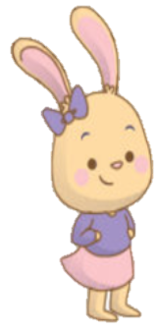
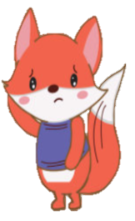
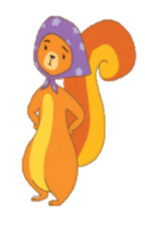
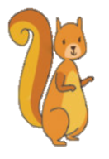
a. Việc bạn Cáo nhận lỗi và sửa lỗi có thể mang đến điều gì?
b. Bạn Cáo sẽ cảm thấy như thế nào sau khi nhận lỗi và sửa lỗi?
a. Việc bạn Cáo nhận lỗi và sửa lỗi có thể mang đến điều gì?
Cậu là một người bạn đáng tin vì đã thật thà, trung thực!
?
Cháu xin lỗi cô, tớ xin lỗi các bạn….
Cháu là một cậu bé ngoan vì cháu có trách nhiệm với việc mình gây ra.
Mình sẽ tha lỗi cho cậu vì cậu đã dũng cảm nhận lỗi!
Được bạn bè tin yêu, quý mến.
Dễ được bạn tha lỗi.
Được mọi người khen ngợi, ủng hộ.

Slide 19
a. Việc bạn Cáo nhận lỗi và sửa lỗi sẽ được:
Được bạn bè tin yêu, quý mến.
Dễ được bạn tha lỗi.
Được mọi người khen ngợi, ủng hộ.

Slide 20
b. Bạn Cáo sẽ cảm thấy như thế nào sau khi nhận lỗi và sửa lỗi?
Cảm thấy vui hơn, thoải mái hơn, không còn áy náy, ăn năn, hối hận

Slide 21

Khi mắc lỗi, chúng ta phải biết nhận lỗi và sửa lỗi
Biết nhận lỗi và sửa lỗi là một một người dũng cảm, trung thực, thật thà, … và được mọi người tin yêu, quý mến
KẾT LUẬN

Slide 22
BẠN CÁO
Một hôm Cáo rủ Thỏ
Đến nhà bạn Sóc chơi
Thấy có quyển truyện đẹp
Cáo rủ đọc cho vui
Cáo đọc nhanh hơn bạn
Chẳng chịu đợi tí gì
Cứ lật trang liên tục
Rách cả truyện. Phiền ghê!
Thấy mẹ Sóc đi tới
Cáo vội vã nói rằng:
Cô ơi, do bạn Thỏ
Lật ẩu, rách cả trang!
CỦNG CỐ - DẶN DÒ
Thỏ nghe Cáo nói vậy
Trong lòng buồn làm sao
Vì có một cậu bạn
Không trung thực chút nào.
Cô giáo em đã dạy
Biết nhận lỗi khi sai
Các bạn thêm yêu quý
Vì “ dũng cảm, thật thà”.

Slide 23
THANK YOU

